Slide 1
TRƯỜNG TIỂU HỌC ÁI MỘ A
Bài giảng điện tử Tiếng Việt lớp 2
Viết: Chữ hoa N (kiểu 2)

Slide 2
Bài
21
TUẦN 30
MAI AN TIÊM
TIẾT 3. VIẾT

Slide 3
Yêu cầu cần đạt
- Biết viết chữ hoa N (kiểu 2): cỡ chữ vừa và nhỏ.
- Viết câu ứng dụng “Người Việt Nam cần cù, sáng tạo.” theo cỡ chữ nhỏ, chữ viết đúng mẫu, đều nét và nối chữ đúng quy định.

Slide 4
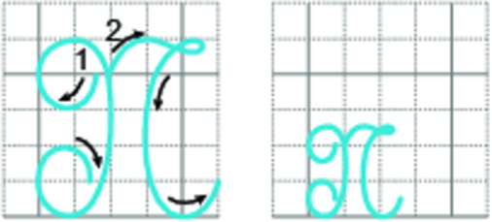
VIẾT
Tiết 3.
Viết chữ hoa:
2. Viết ứng dụng: Người Việt Nam cần cù, sáng tạo.

Slide 5
Hướng dẫn viết chữ hoa N

Slide 6
Chữ hoa N gồm 2 nét
6
Nét 1: Từ điểm đặt bút trên đường kẻ ngang 5, viết nét móc hai đầu trái, hai đầu lượn vào trong, dừng bút ở đường kẻ ngang 2.
5
W
4
3
Nét 2: Từ điểm đặt bút ở đường kẻ 2, lia bút lên đường kẻ ngang 5, viết nét lượn ngang tạo thành nét thắt nhỏ, viết nét cong phải, dừng bút ở đường kẻ 2.
2
Đường
kẻ đậm

Slide 8
Câu ứng dụng

Slide 9
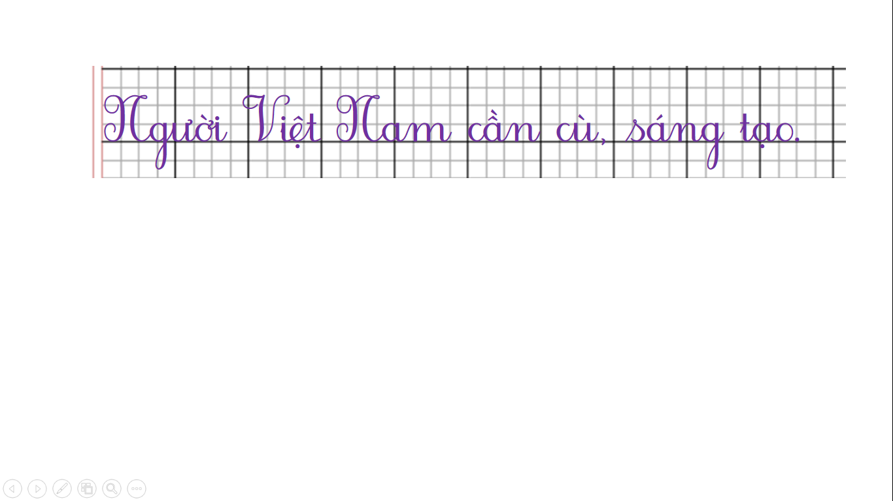
WgưƟ VΗİΙ Wam cần cù, sáng Ǉạo.
Câu nói trên cho con biết điều gì?
Con người Việt Nam thông minh và chăm chỉ.

Slide 10
Hãy nêu độ cao của các con chữ có trong câu ứng dụng?
Con chữ N, V, g cao 2 li rưỡi.
Con chữ t cao 1 li rưỡi.
Con chữ s cao hơn 1 li.
Các conchữ còn lại cao 1 li.

Slide 11
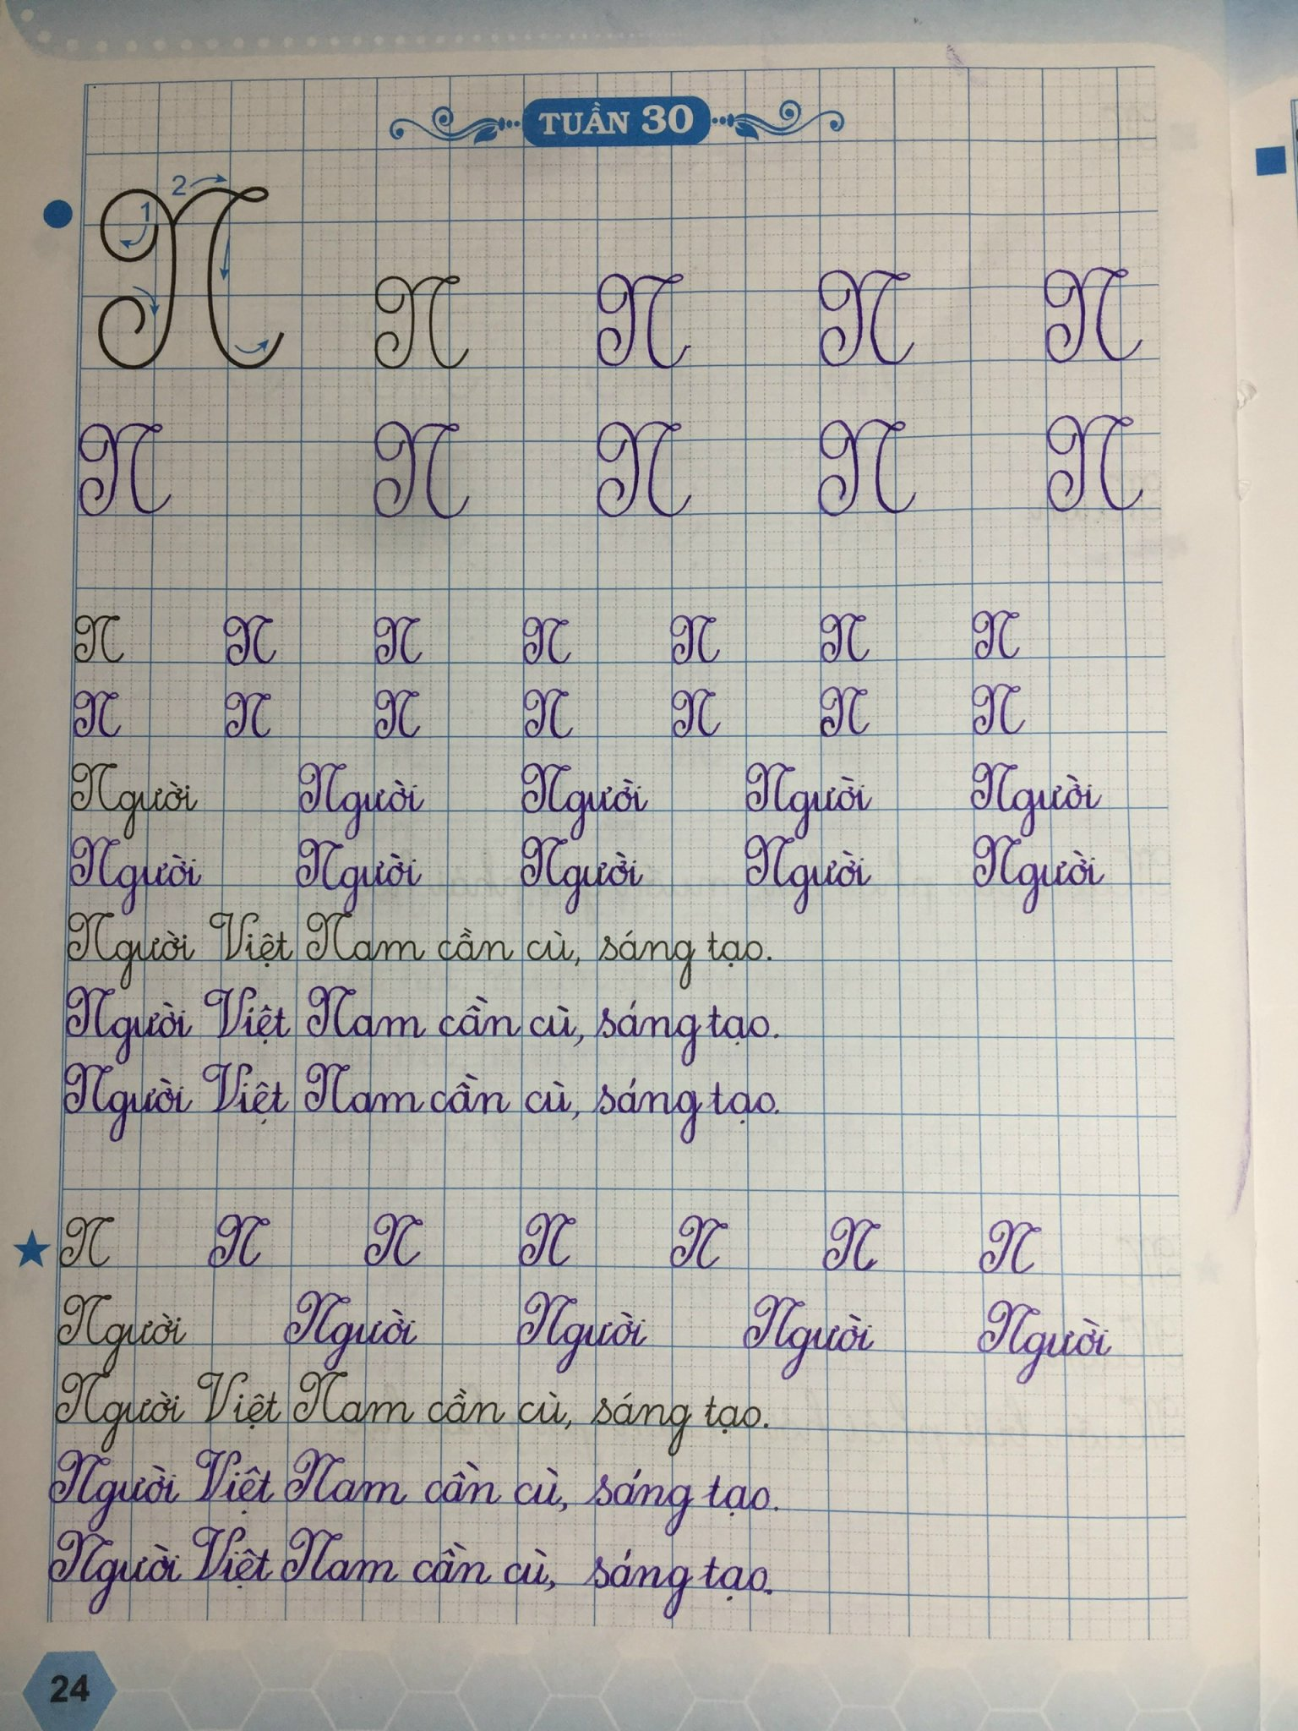
Bài viết tham khảo

Slide 12
DẶN DÒ
Hoàn thành vở tập viết trang 24.

Slide 13
TẠM BIỆT CÁC CON!

